Slide 1
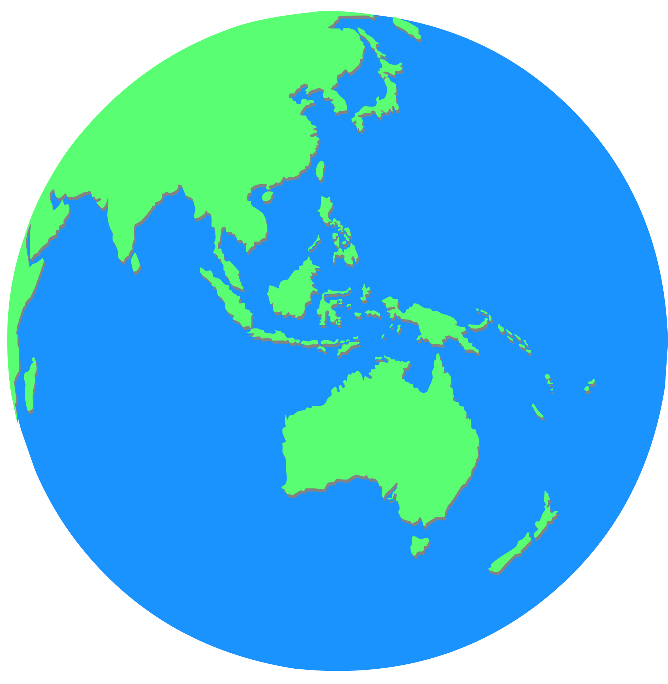
Великий Бар'єрний риф
найбільша у світі система коралових рифів

Slide 2
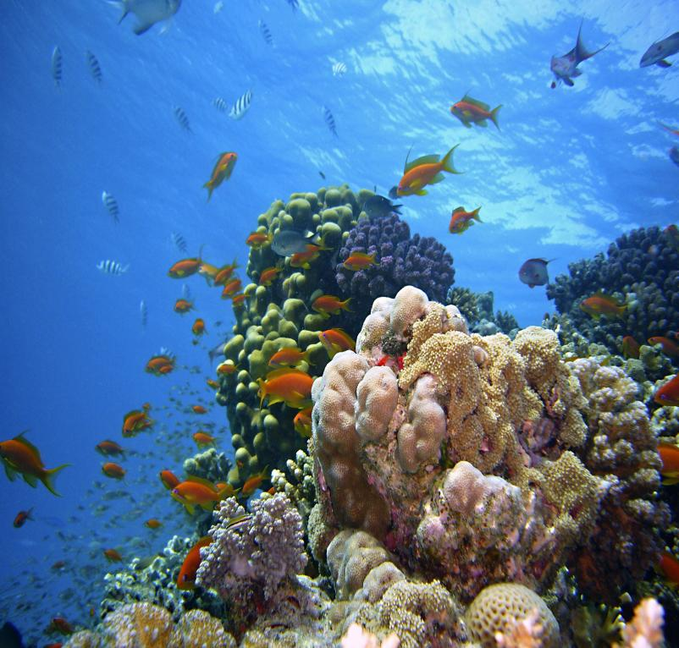
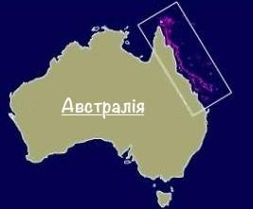
Де знаходиться риф?
Загальна площа — 348 698 км².
Великий Бар'єрний риф розташований уздовж східного узбережжя Австралії в Тихому океані.

Slide 3
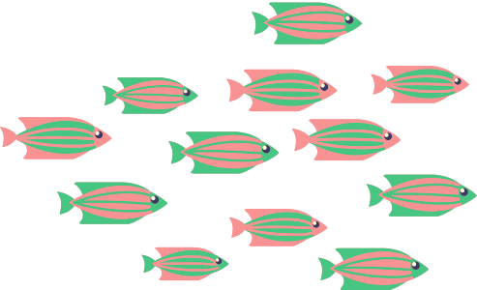
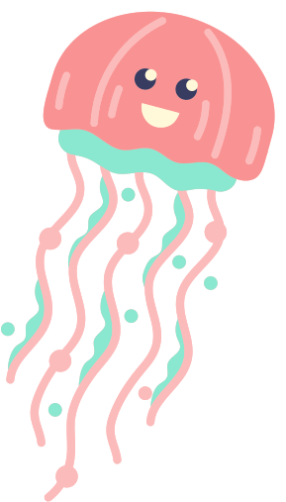
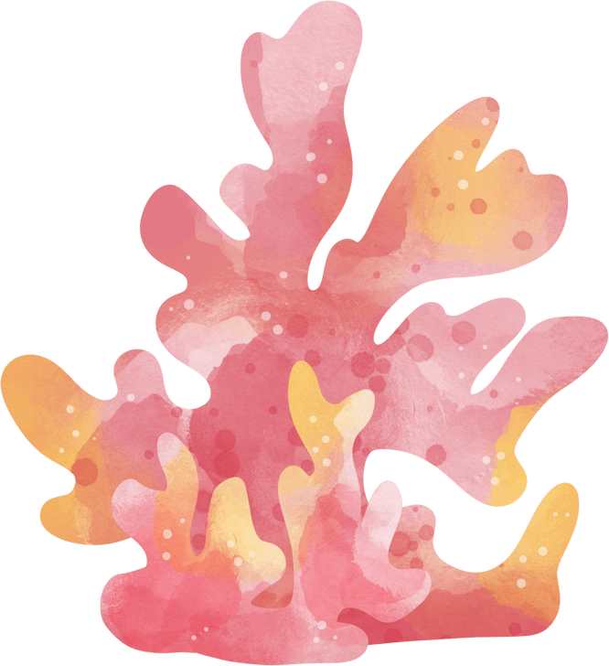

Факти про риф
  Довжина: понад 2300 км
  складається з понад 2900 окремих рифів і 900 островів
  Видимий навіть з космосу!
  Найбільша споруда у світі, яку творять живі організми.
  Це одне із семи природних чудес світу.
  Вік рифу – понад 500 тисяч років, хоча сучасна форма існує приблизно 8000 років.
  Він є об'єктом Світової спадщини ЮНЕСКО з 1981 року.

Slide 4
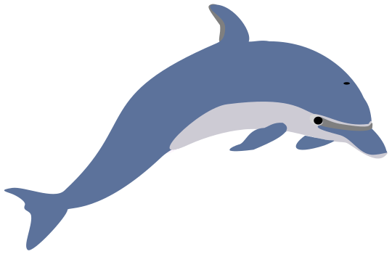
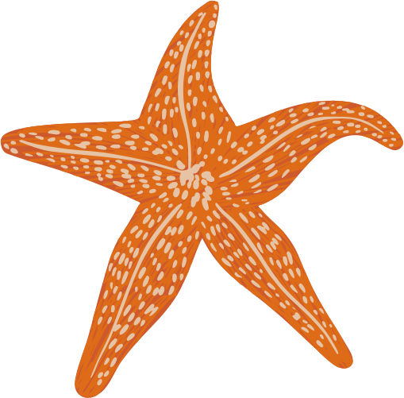
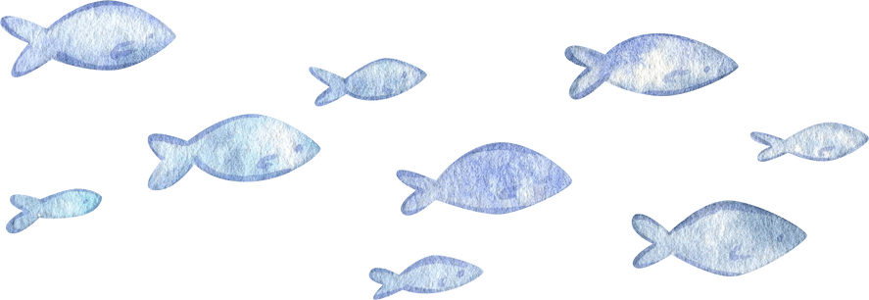
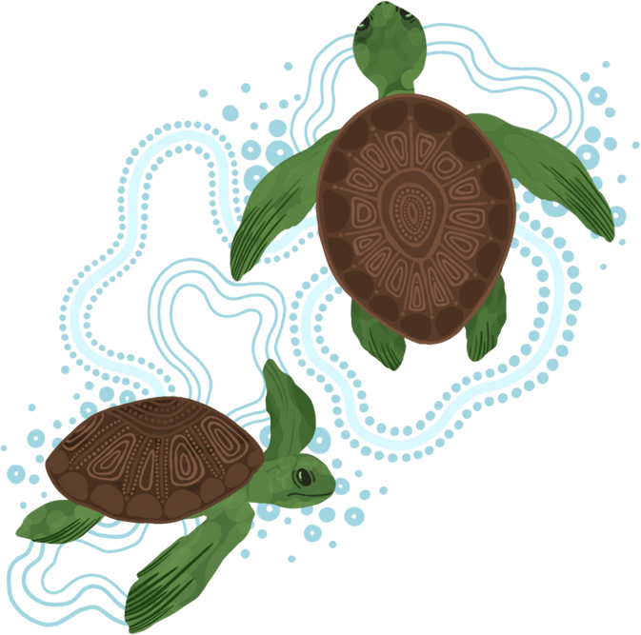
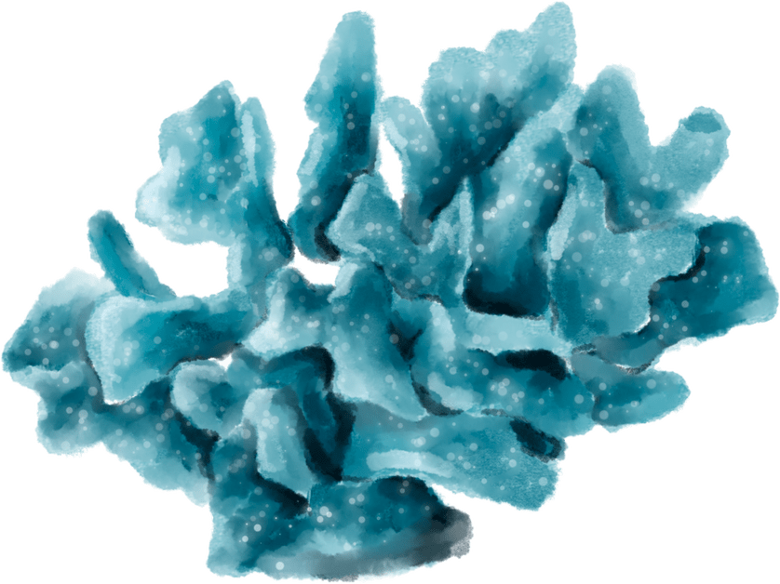
Хто живе у рифі?
  Понад 1500 видів риб.
  400 видів коралів.
  4000 видів молюсків,
  500 видів морських водоростей
  Морські черепахи, акули, медузи, морські зірки, дельфіни.

Slide 5
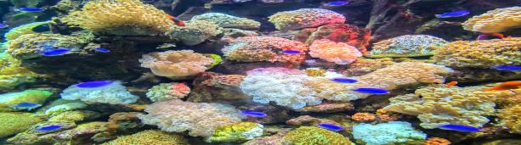
Чому риф важливий?
  Захищає узбережжя від штормів.
  Житло для мільйонів морських тварин.
  Популярне місце для дайвінгу та туризму.
  Збереження біорізноманіття.

Slide 6
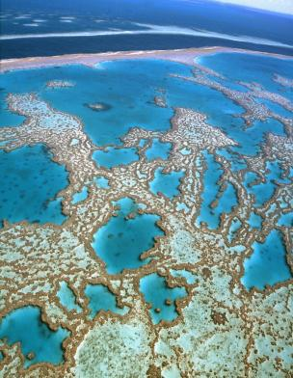
Загрози для рифу
  Потепління океану.
  Забруднення води.
  Надмірний вилов риби.
  Людська діяльність (туризм, забруднення).

Slide 7
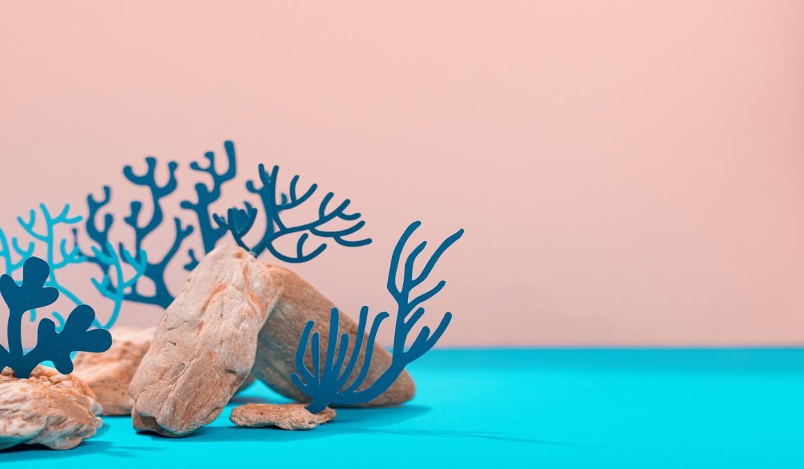
Цікаві факти
  Деякі корали світяться в темряві!
  Риф настільки великий, що він більший за Італію.
  Морські черепахи повертаються на ті самі пляжі, щоб відкладати яйця.
  Деякі види коралів можуть рости всього на 1-3 см на рік, тому відновлення рифу займає століття.

Slide 8
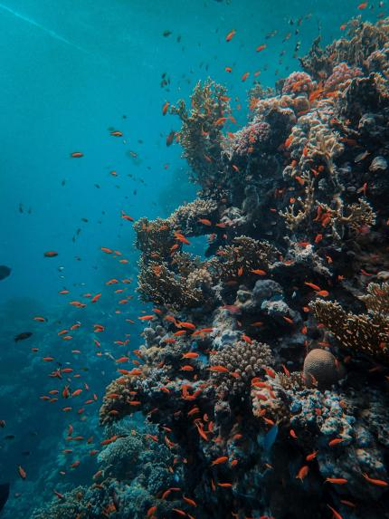
Підсумок
  Великий Бар'єрний риф – унікальне природне явище, яке потребує захисту.
  Його збереження залежить від кожного з нас!

